Slide 1
ГОСУДАРСТВО?
МНЕНИЕ?
ЗНАНИЕ?
ПРОБЛЕМА

Slide 2
«Государство».

Slide 3
Мастер - класс
«ФОРМИРОВАНИЕ ПОНЯТИЙ НА ОСНОВЕ ПЕРЕХОДА МНЕНИЯ В КАТЕГОРИЮ ЗНАНИЯ».

Slide 4
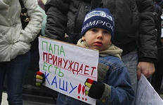
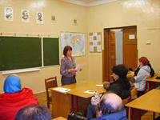
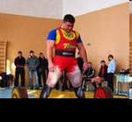
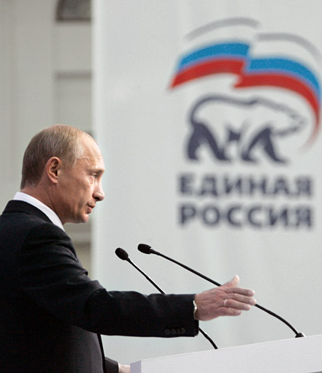
Что общего в положении следующих лиц?
Родителей в семье
учитель в школе
Тренер в команде
Президент в государстве

Slide 5
Распределите в порядке общего следующие предложения
Что общего в этих ситуациях?
Полицейский оштрафовал нарушителя.
Учитель вызвал родителей в школу.
Солнце село, и наступила ночь.
Президент отправил губернатора в отставку.
Сломалась машина и шофёру пришлось заменить деталь.
Прошла зима, наступила весна.
Полицейский оштрафовал нарушителя. | Солнце село, и наступила ночь.
Учитель вызвал родителей в школу. | Сломалась машина и шофёру пришлось заменить деталь
Президент отправил губернатора в отставку. | Прошла зима, наступила весна.

Slide 6
Что общего в этих ситуациях?
Они строятся по принципу «господство-подчинение». Один главенствует, проявляет свою волю, другой подчиняется его воле. Это и есть властные отношения, отношения власти.

Slide 7
Назовите слова-ассоциации по отношению к понятию власть?
Распределите их по степени значимости.
Сформулируйте определение власть.

Slide 8
Влаcть – это возможность использования определенных средств.
Влаcть – это достижение определенной цели.
Влаcть – это возможность и способность субъекта обеспечивать стабильность в обществе ( государстве).

Slide 9
Власть – это способность и возможность оказывать определенное воздействие на деятельность, поведение людей с помощью каких либо средств.

Slide 10
